Slide 1
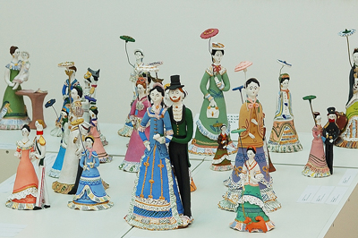
Тульская городская игрушка

Slide 2
Современный облик тульской городской игрушки зародился в бывшей тульской слободе Большие Гончары в 19 веке. Игрушки представляют собой глиняные статуэтки, одетые по моде того времени.

Slide 3
Первые фотографии игрушек, похожих на тульскую, были опубликованы в 1912 г. в художественно-литературном журнале "Аполлонъ" в статье русского художника, коллекционера игрушек Александра Николаевича Бенуа "Игрушки".

Slide 4
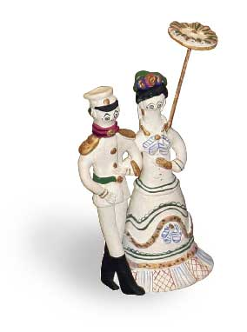
Письменное упоминание о тульской игрушке появилось в 1933 году в книге Николая Михайловича Церетели "Русская крестьянская игрушка". Им были отмечены высота игрушки – до 25 см и ее сатирический характер: "Они изображали: помещиков, генералов, офицеров, дам, духовенство, т. е. всех представителей правящего класса. Сатирический характер игрушек сказался в трактовке образов. Так, офицер был всегда затянут в мундир, тонконогий, с прической „коком", дама всегда была необыкновенно разодета...". Такие фигурки иронично называли "князьками".

Slide 5
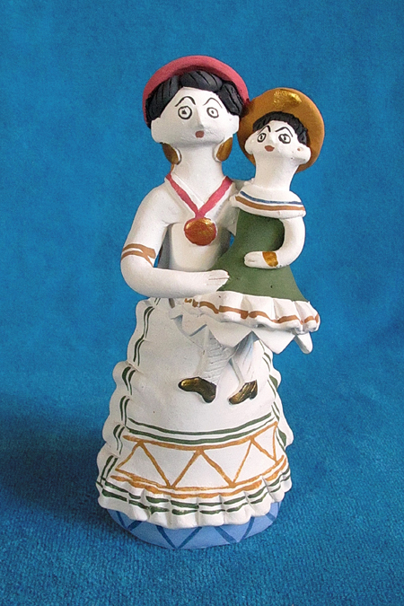
Тульские игрушки разнообразны по форме. Характерными являются барыня, кормилица, дама и кавалер, монах. Имеются композиции, изображающие различные жанровые сцены

Slide 6
Барыня с сумочкой и зонтиком
Барыня - это кукла, изображающая богатую даму, одетую по столичной моде конца 19 века. Для отражения вкусов русской знати мастера использовали пышные прически, серьги, шляпки, оборки на платьях и воротниках, банты, пуговицы, пелерины, зонты, сумочки, перчатки и другие модные аксессуары.
Тульская городская игрушка на выставке "Современное народное искусство России" Вологда, 2008 г.

Slide 7
Кормилица
У куклы-кормилицы одежда проще, чем у барыни, ближе к народному костюму. У нее длинные косы с лентами, скромно украшенный передник, на голове повойник. На руках кормилица держит барского ребенка, на голове которого часто надета фуражка с кокардой, чтобы подчеркнуть его богатое происхождение.

Slide 8
Кавалер и дама
Кавалер с дамой чаще всего изображаются на прогулке или в танце. У кавалера тонкие ножки, которые как бы прилеплены к пышным оборкам своей спутницы, маленькая голова с пышными кудрями, военная выправка, затянутая в мундир фигура...

Slide 9
Монахи
Интересно, что игрушки в виде монахов были широко распространены среди многих игрушечных промыслов. Они предназначались для знакомства детей с духовенством. У "тульских" монахов в руках, как правило, раскрытая книга.

Slide 10
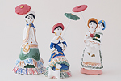
Для всех персонажей характерны вытянутые по вертикали плоские фигуры с небольшой головой на длинной и толстой шее, дугообразные, высоко приподнятые брови над круглыми глазами, рот в виде точки под небольшим выступающим носом, тонкие длинные руки.

Slide 11
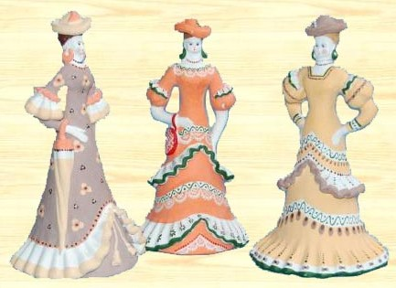
В росписи игрушек присутствуют, как правило, спокойные пастельные тона, линии, черточки и елочки.
Некоторые исcледователи видят родство игрушек из Филимонова и Больших Гончаров.
С одной стороны, как игрушки, тульские скульптурки забавны, имеют
сатирический характер
сродни персонажам Гоголя
и Салтыкова-Щедрина

Slide 12
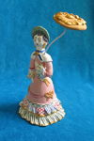
С другой стороны, есть мнение, что тульские фигурки появились как подражание модным в дворянско-купеческом быту фарфоровым статуэткам и предназначались не для игры, а для украшения дома.
Промысел в Больших Гончах просуществовал до революции. Затем игрушка была забыта.
Возрождение промысла началось в 90-е годы прошлого столетия.

